Slide 1
Vs code 설치 및 설정
기 의찬
2022.07.13

Slide 2
목차
VS Code 설치
VS Code 설정
테마 설정
편의성 설정
Vs Code 단축키

Slide 3
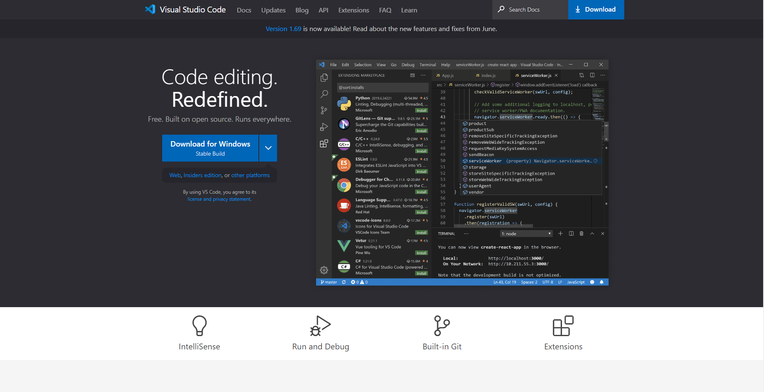
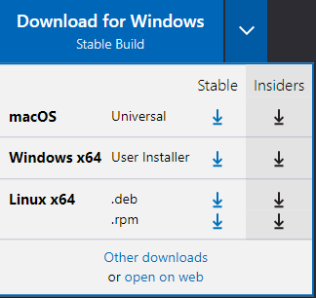
Vs code 설치
Visual studio code
다운로드 주소
https://code.visualstudio.com/
Visual Studio Code 사이트에 접속
Download for Windows 클릭
(운영체제가 윈도우일 경우 눌러도 되지만 아닐 경우 우측에 있는 화살표를 눌러 자신에게 맞는 운영체제를 찾아 다운로드 하면 된다.

Slide 4

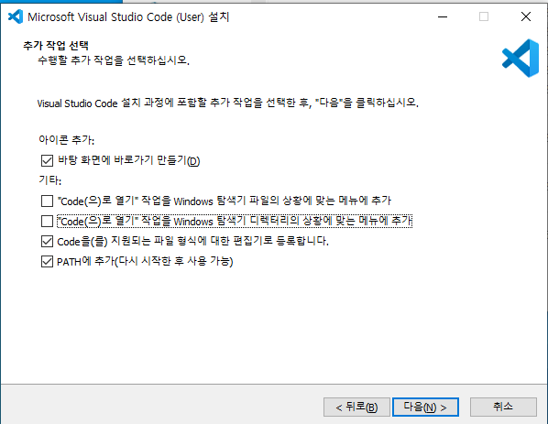
Vs code 설치
파일 탐색기를 킨 후 다운로드 페이지로 간다.
VSCodeUserSetup (Vscode 설치 프로그램)을 찾아 실행한다.
이용약관 동의 및 다음으로 기리다 보면 우측 사진이 나오는데
바탕화면, Code 지원되는파일 형식 편집기, PATH에 추가 체크박스를 활성화 하고 설치 한다.

Slide 5
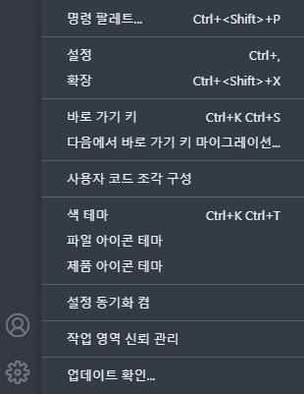
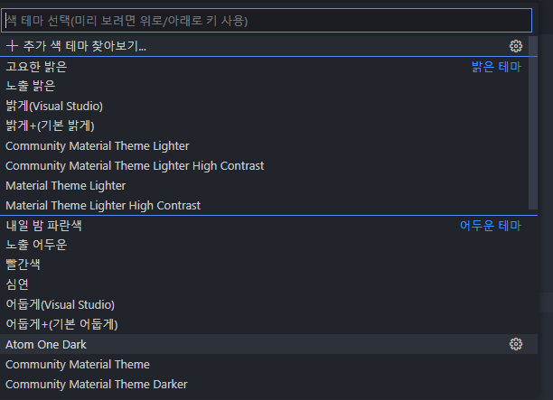
vs code 설정 – 테마 설정
좌측 하단 톱니바퀴(설정)
(을)를 누름 >
색 테마 >
추가 색 테마 찾아보기… >
원하는 색테마를 찾은 후 다운로드 및 적용

Slide 6
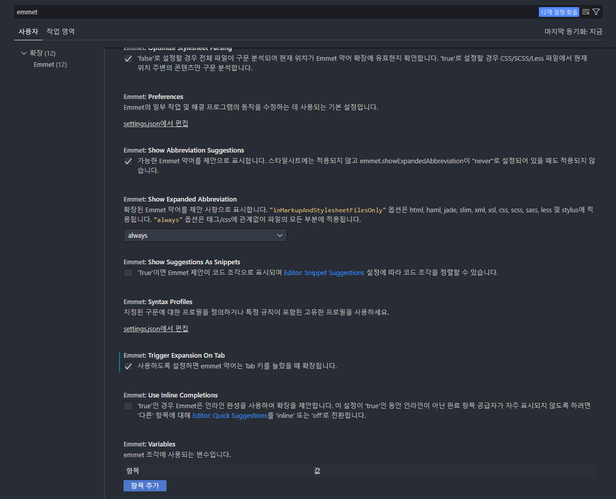
VS CODE 설정 – 편의성 설정
좌측 하단 톱니바퀴(설정) (을)를 누름 >
설정 >
‘emmet’ 검색>
‘Emmet: Trigger Expansion On Tab’ 체크박스 체크
! + tab 으로 기본 양식 로드를 위해 필요한 설정입니다.

Slide 7
Vs code 단축키
tab : 들여쓰기
shift + tab : 내어쓰기
ctrl + / : 주석처리
ctrl + f : 단어 찾기
ctrl + p : 편집하고자 하는 파일 검색하면 아무것도 없는 초기 창에서 파일이 열린다.
shift + art + b : 원하는 파일 경로로 프로그램 실행시키기
! + tab : 기본 양식이 생성된다.
ctrl + + or : 글자 크기를 키우거나 줄인다.
ctrl + \ : 새 그룹창을 띄운다.

